Slide 1
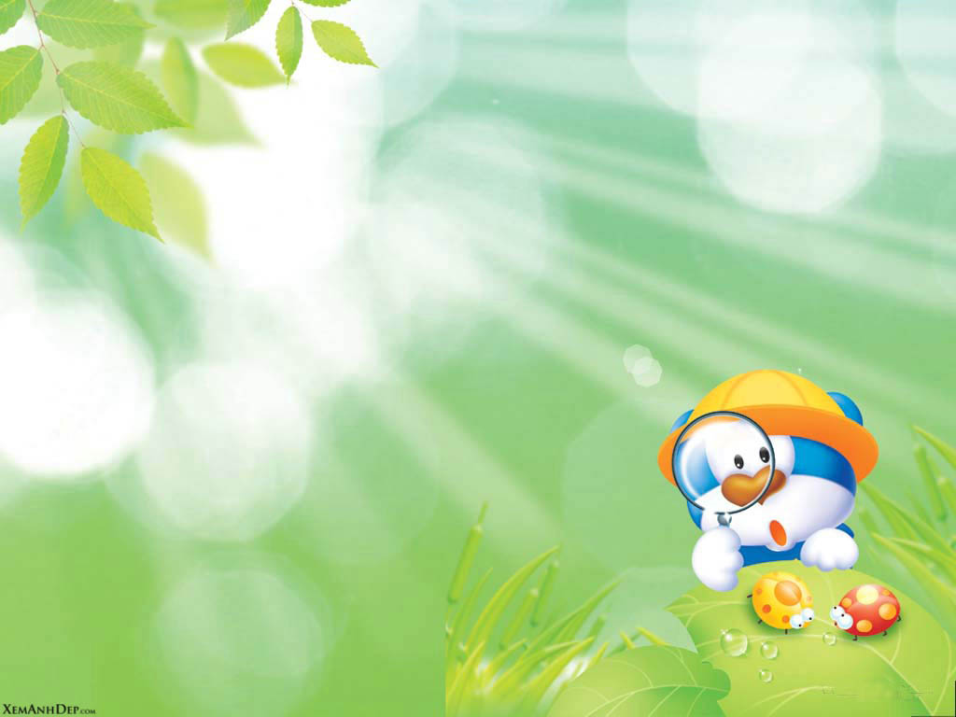
TRƯỜNG TIỂU HỌC QUANG TRUNG
Sách kết nối tri thức với cuộc sống
Năm học 2024- 2025
Hoạt động trải nghiệm
BÀI 31: MÔI TRƯỜNG XANH
)
GV : ĐINH THỊ LÊ DUNG

Slide 2

Hoạt động trải nghiệm
BÀI 31: MÔI TRƯỜNG XANH

Slide 3
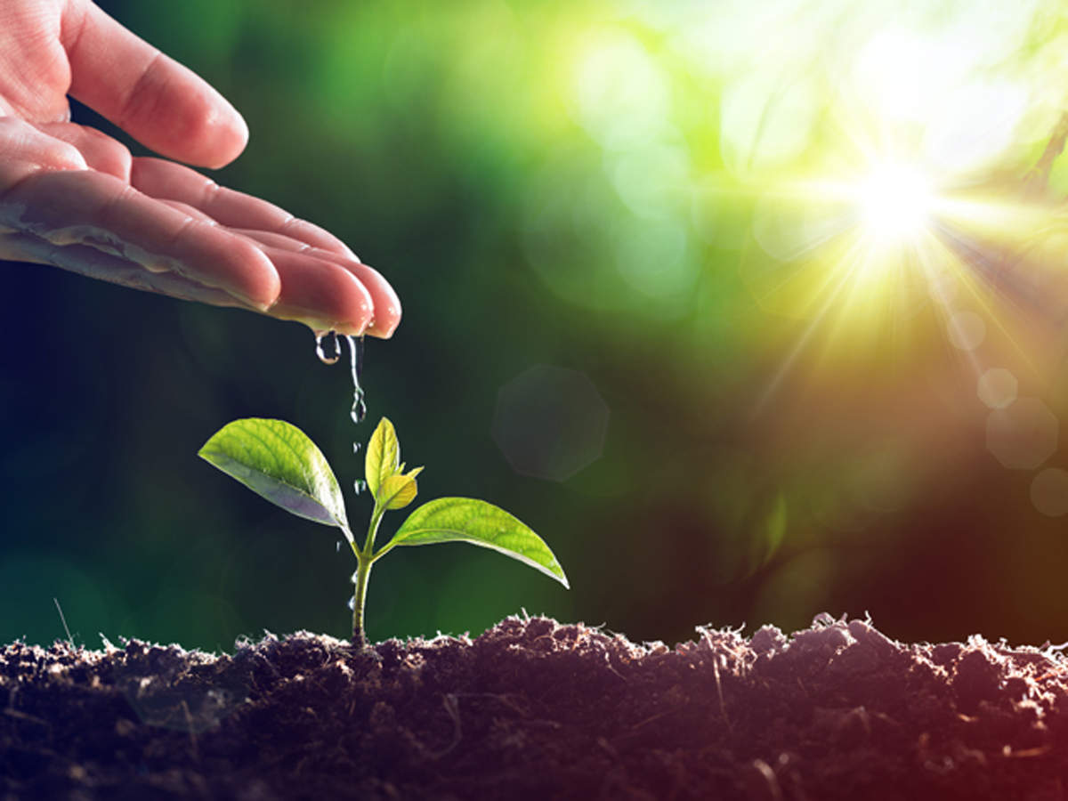
1. Thế nào là môi trường xanh
Môi trường xanh là môi trường không bị nhiễm bẩn, gây hại cho con người và hệ sinh thái.

Slide 4
Hoạt động trải nghiệm
BÀI 31: MÔI TRƯỜNG XANH
2. Lợi ích của bảo vệ môi trường xanh
Nâng cao sức khoẻ con người.
Bảo vệ đa dạng sinh học.
Bảo vệ tầng ozone.
Nâng cao đời sống kinh tế, an sinh xã hội

Slide 5
Hoạt động trải nghiệm
BÀI 31: MÔI TRƯỜNG XANH
3. Môi trường xanh

Slide 6
Hoạt động trải nghiệm
BÀI 31: MÔI TRƯỜNG XANH
3. Môi trường xanh
- Đối với những loại rác thải trong thùng rác thì có rất nhiều loại khác nhau nếu không qua xử lí mà vứt trực tiếp xuống sông sẽ gây hiện tượng ô nhiễm nước, chết cá,..
- Dầu ăn, mỡ thừa nên được liên hệ để tái chế, nếu ta đổ trực tiếp xuống bồn rửa bát thì có thể gây ra tình trạng ứ đọng, tắc nghẽn đường ống, nước thải không thoát được…
- Pin là loại rác thải điện tử nếu vứt xuống đất sẽ làm ô nhiễm nguồn đất làm đất nhiễm chì có thể gây ra bệnh ung thư ở con người.

Slide 7
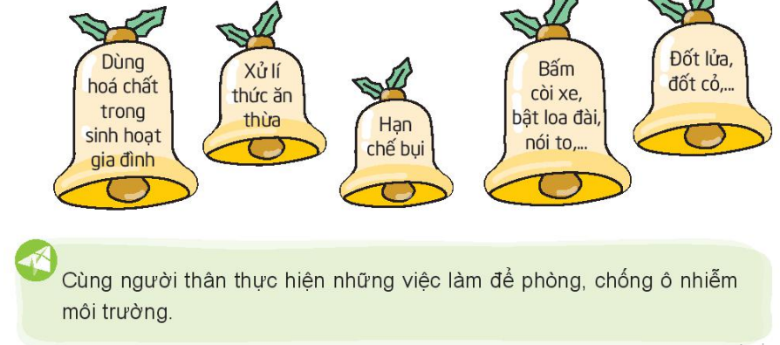
Hoạt động trải nghiệm
BÀI 31: MÔI TRƯỜNG XANH

